Slide 1
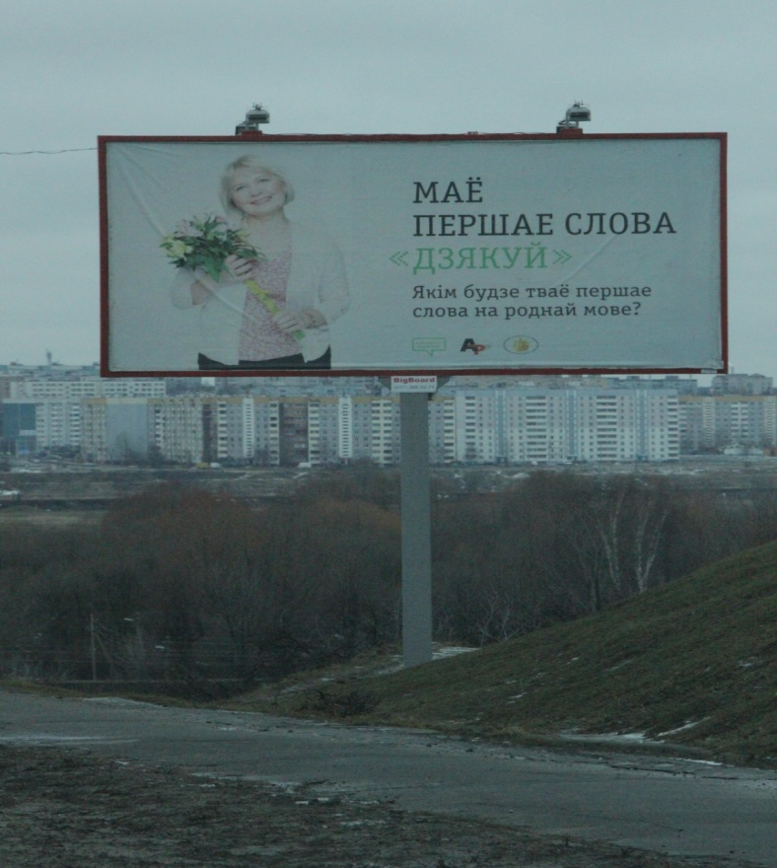


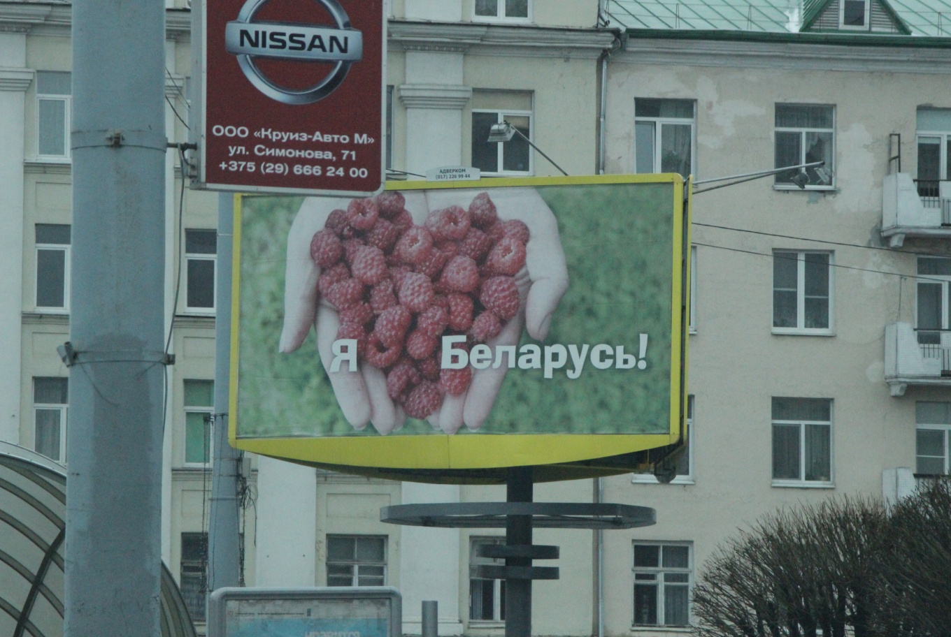
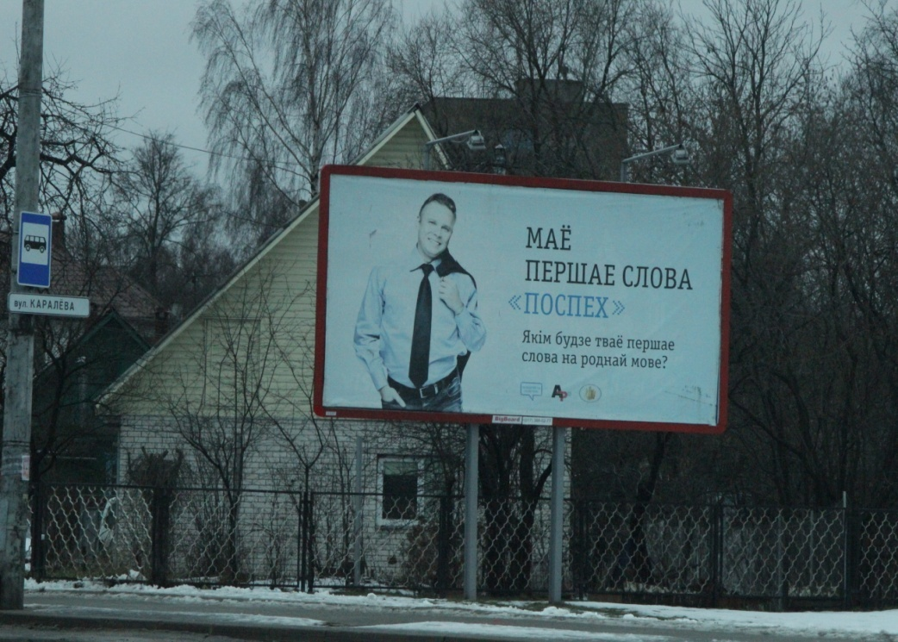
БАННЕР

Slide 2
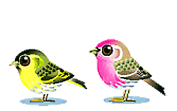
«ПОМОГИТЕ
ПТИЦАМ!»

Slide 3
1. Привлечь внимание учащихся
нашей школы к проблеме
зимовки птиц.
2. Рассказать о птицах, которые
чаще всего прилетают к
кормушке и чем они питаются.
3. Рекомендации по применению
кормушек.
«ПОМОГИТЕ ПТИЦАМ!»

Slide 4

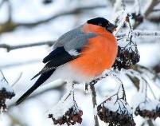
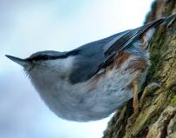
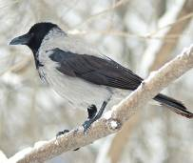
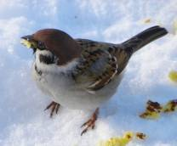
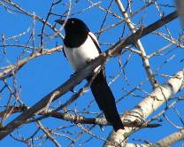
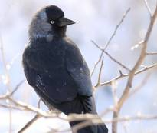
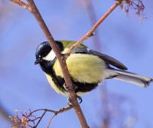
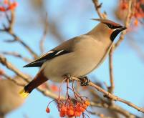
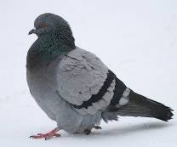
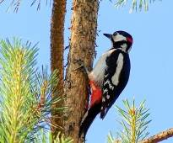
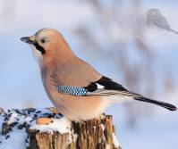
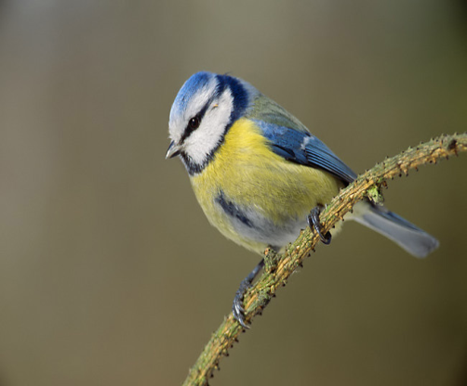
ЗИМУЮЩИЕ ПТИЦЫ
снегирь
поползень
щегол
ворона
воробей
клёст
чиж
галка
сорока
щур
синица
свиристель
сойка
чечётка
голубь
сойка
дятел
лазоревка

Slide 5
Синица
Пусть снег вокруг искрится
И зимний ветер злится –
Поет не уставая
Синица расписная.
Синица – мастерица
все лето веселится.
Охотница, певица,
в саду она – царица.
Увы, не может птица
зимою прокормиться.

Slide 6
Воробей
Ах, мороз, ах, лиходей!
Бедных птичек пожалей!
В сером платье Воробей.
Липнет к людям как репей.
Не теряйся, Воробей!
Бросят хлеб – хватай скорей.
Не грусти, будь веселей,
Скоро лето, Воробей!

Slide 7
Снегири
Гляньте, легкой стайкой Снегири
К нам зимой летят на пустыри.
Чёрно-белый зимний скучный свет
Красят птицы в тёплый алый цвет.
Нет, совсем они не бунтари,
Выправить хотят календари!
В холод от зари и до зари
Вместо солнца светят Снегири.

Slide 8
Голубь
Разлетелась птичья стайка.
-"Голубь, милый попрошайка,
Что, нахохлившись, стоишь?"
-"Жду, что хлеба покрошишь.
Потому и не спешу,
что голодный, есть прошу,
а ещё замёрз, однако..."
-"Вот горбушку хлеба, на-ко!"
Крошка к крошке, весь кусок
проглотил наш Голубок.

Slide 9
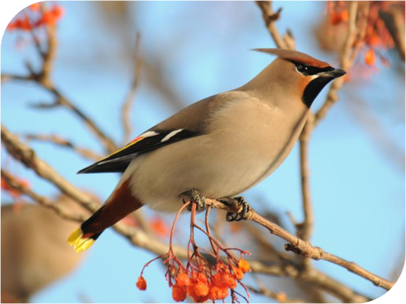
свиристель
Небольшая красивая певчая птичка. Красочный вид свиристели довершают небольшой хохолок на голове и рыжее подхвостье.

Slide 10
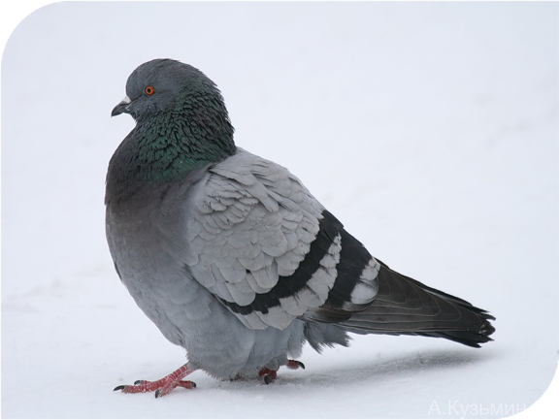
голубь
Обитает в населённых пунктах рядом с человеческим жильем, питается семенами растений.

Slide 11
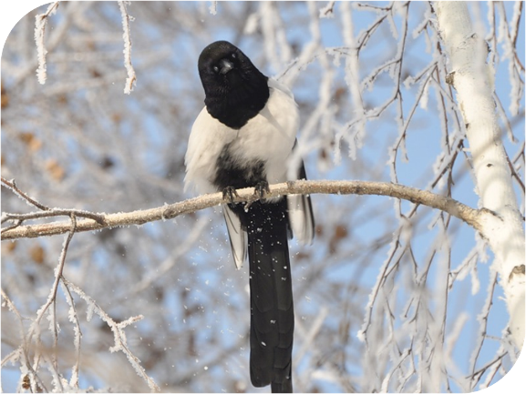
сорока
Зимой сороки держатся возле жилья на окраинах городов и посёлков. Сорока — всеядная птица.

Slide 12
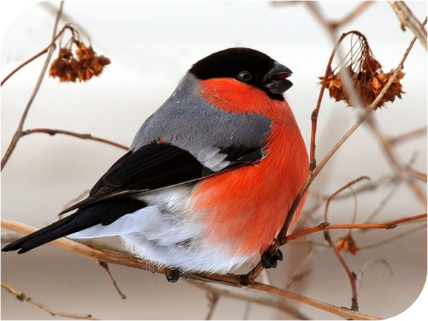
снегирь
Снегирь охотно поедает семена репейника, конского щавеля, конопли, лебеды, крапивы, сирени, клёна, ясеня, липы.

Slide 13
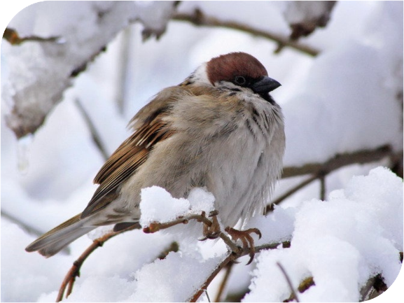
воробей
В поселениях человека воробей находит благоприятные условия для гнездования и обильный корм.

Slide 14
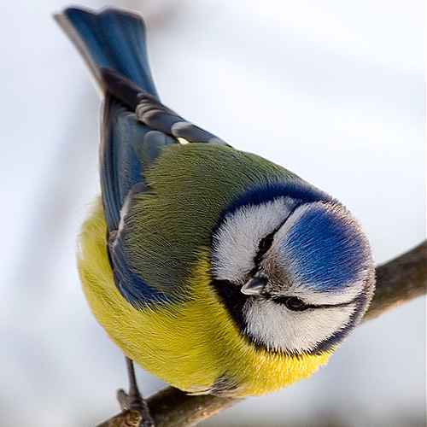
лазоревка
Характер у нее неуживчивый
и довольно драчливый.
У кормушки гоняет других птиц.

Slide 15
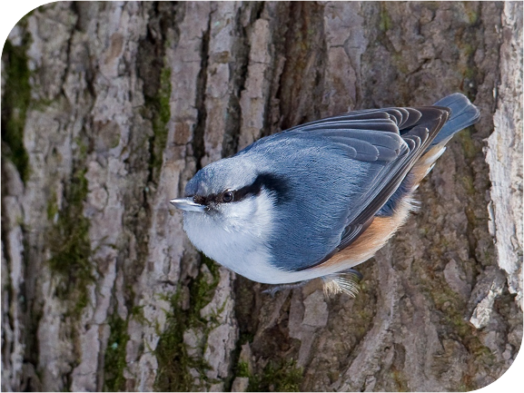
поползень
Поползень — искусный древолаз. Ползая по стволам деревьев, поползень обшаривает все щели и углубления. Он почти всеяден.

Slide 16
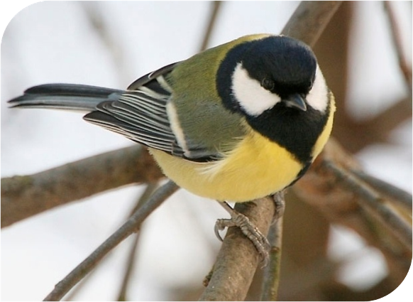
синица большая
Держится в лиственных и смешанных лесах, парках, кустарниках. Чаще других синиц поселяется рядом с человеком.

Slide 17
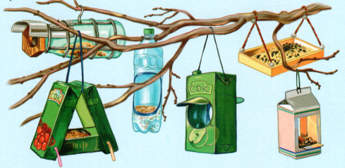

КОРМУШКИ ДЛЯ ПТИЦ

Slide 18
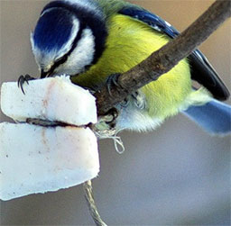
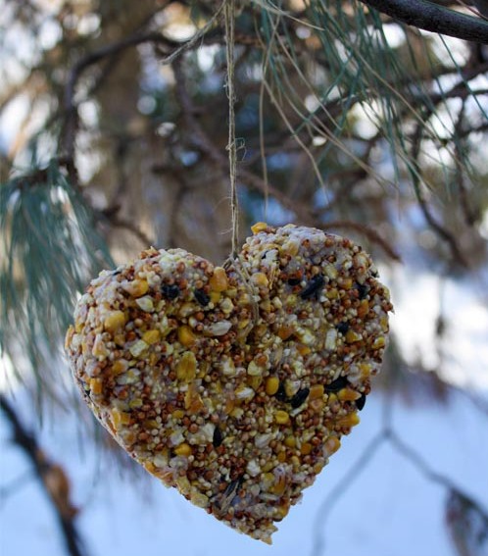
КОРМУШКИ ДЛЯ ПТИЦ
ЛАЗОРЕВКА
Семечки
подсолнечника, тыквы, дыни, сало, геркулесовые
хлопья, сырое мясо

Slide 19
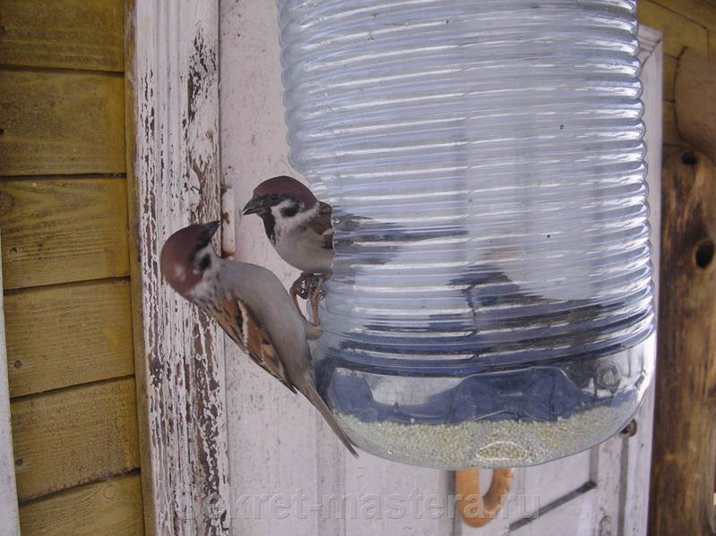
КОРМУШКИ ДЛЯ ПТИЦ
ВОРОБЕЙ
Просо,
семена подсолнуха,
чертополоха,
кукуруза,
крошки,
остатки пищи

Slide 20
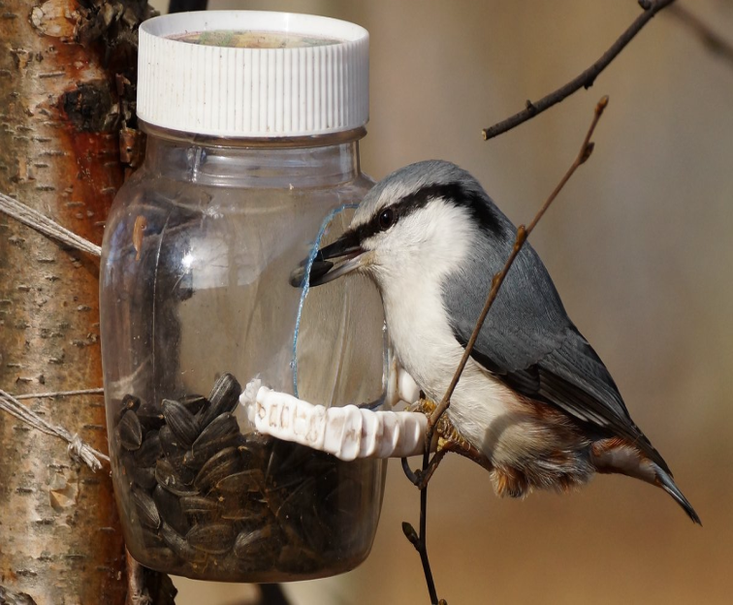
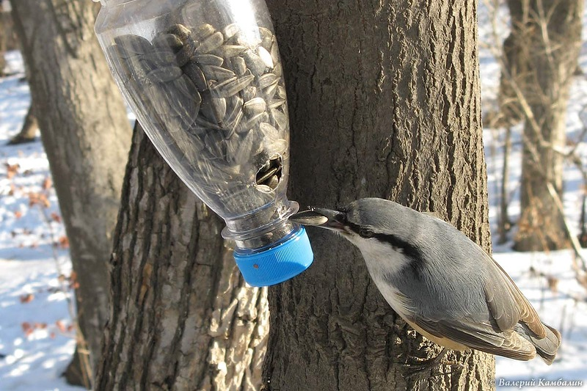
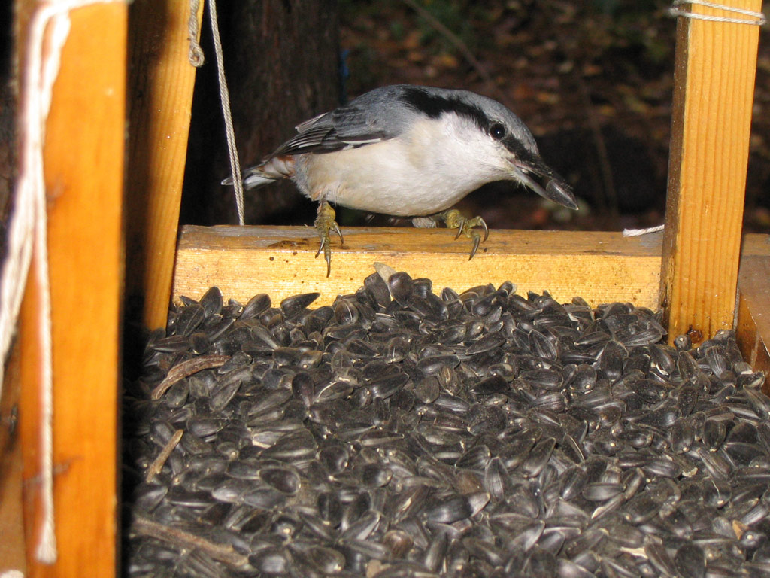
КОРМУШКИ ДЛЯ ПТИЦ
Семена шишек, жёлуди и орехи, семена подсолнуха, растений, арбузные семена
ПОПОЛЗЕНЬ

Slide 21
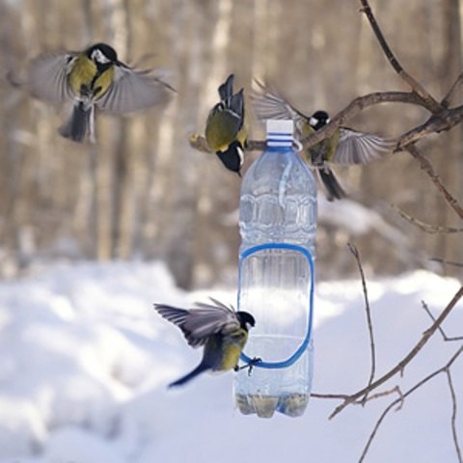
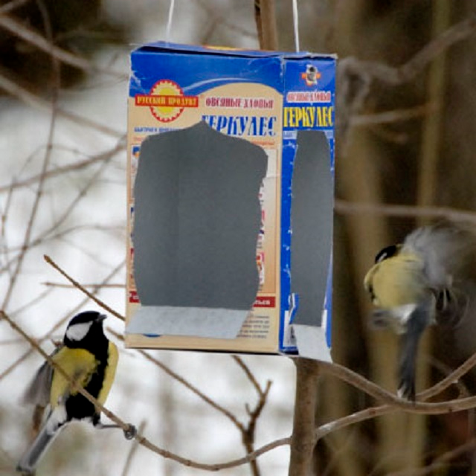
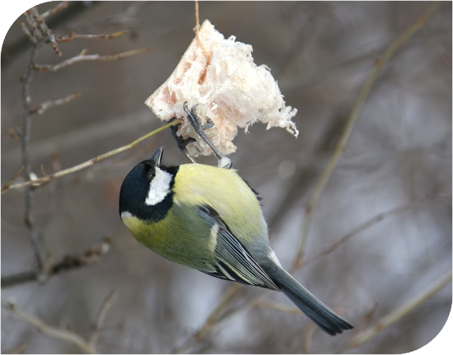
КОРМУШКИ ДЛЯ ПТИЦ
Семечки подсолнечника, тыквы, дыни, сало, геркулесовые хлопья, сырое мясо
Синица

Slide 22
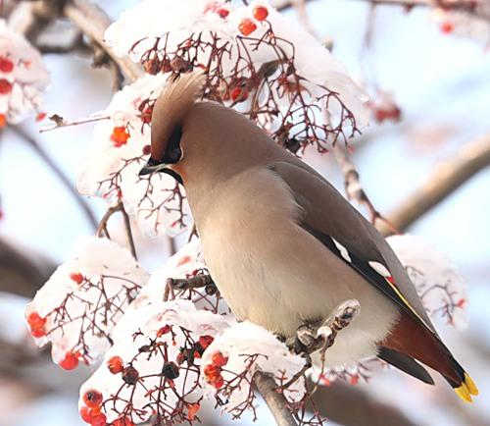
КОРМУШКИ ДЛЯ ПТИЦ
СВИРИСТЕЛЬ
Рябина, боярышник, шиповник,
дикие яблоки,свежие фрукты, сухофрукты

Slide 23
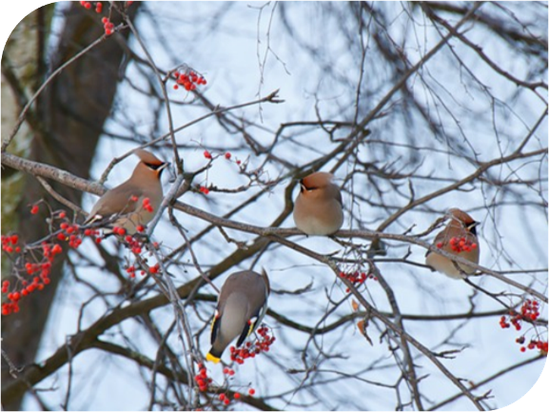
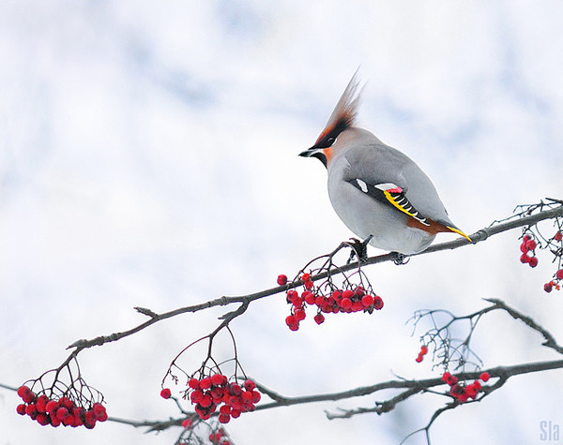
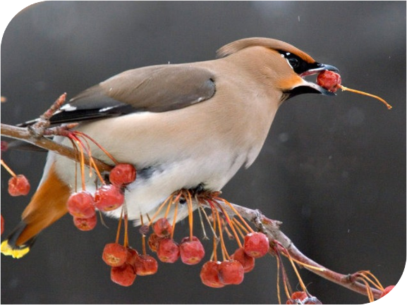
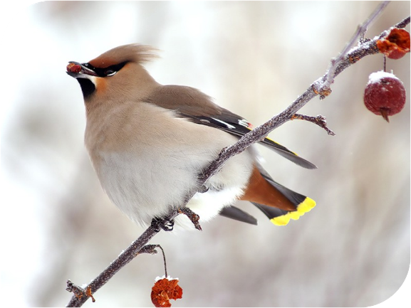

Slide 24
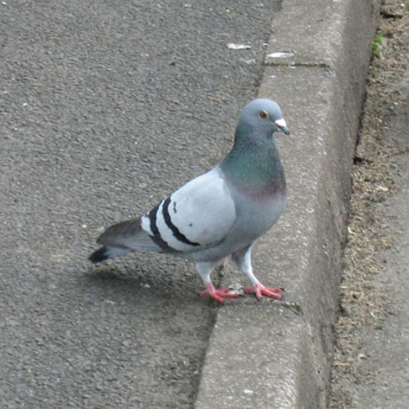
КОРМУШКИ ДЛЯ ПТИЦ
ГОЛУБЬ
Семена растений, просо, семена подсолнуха, чертополоха, кукуруза, крошки, остатки пищи

Slide 25
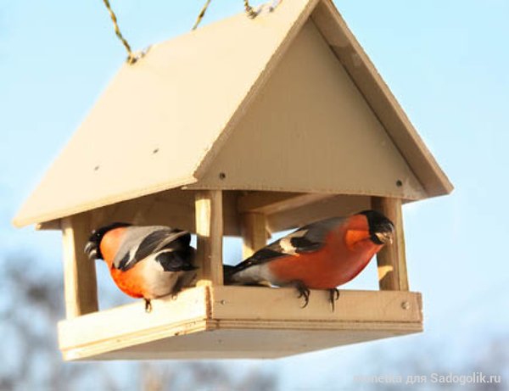
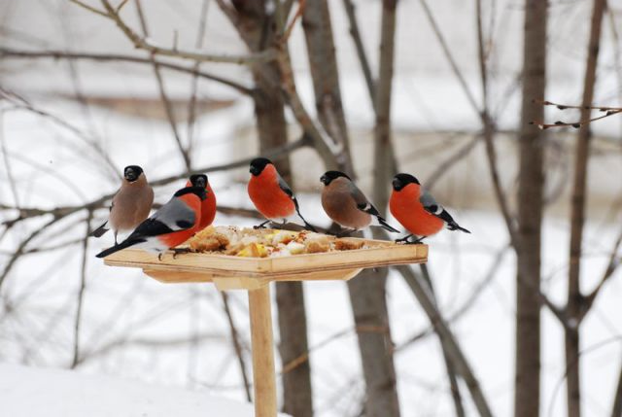
КОРМУШКИ ДЛЯ ПТИЦ
СНЕГИРЬ
Семена различных деревьев, кустарников, трав, почки, ягоды, семена подсолнечника

Slide 26
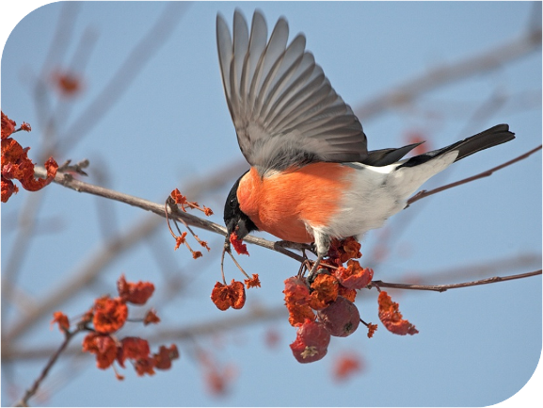
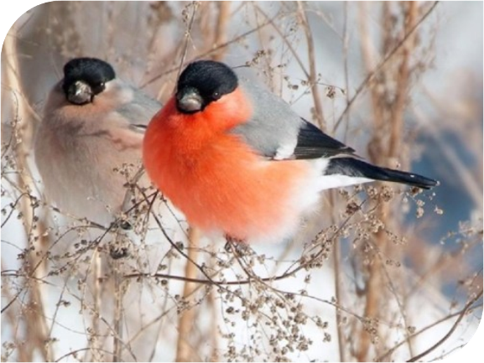
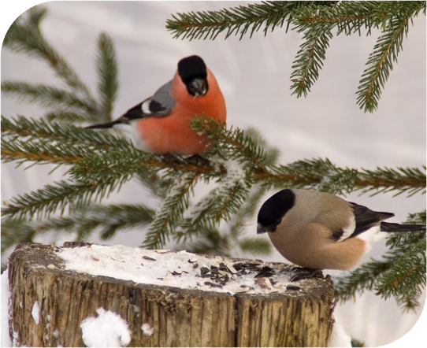
КОРМУШКИ ДЛЯ ПТИЦ
Снегирь

Slide 27
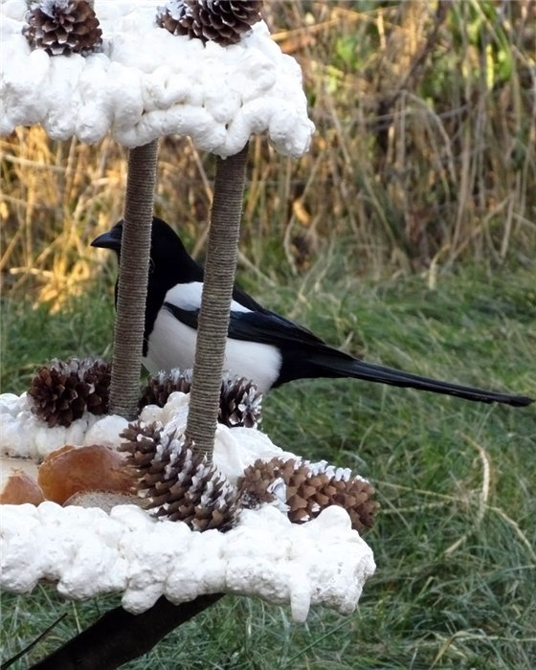
КОРМУШКИ ДЛЯ ПТИЦ
Сорока
Семена подсолнечника, разных трав, арбузов, дынь, отходы.

Slide 28

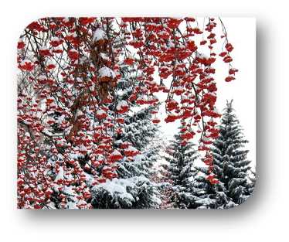

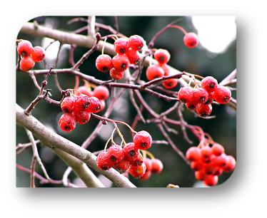
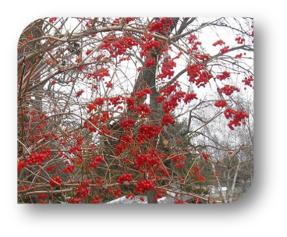
Природные столовые
калина
рябина
боярышник

Slide 29
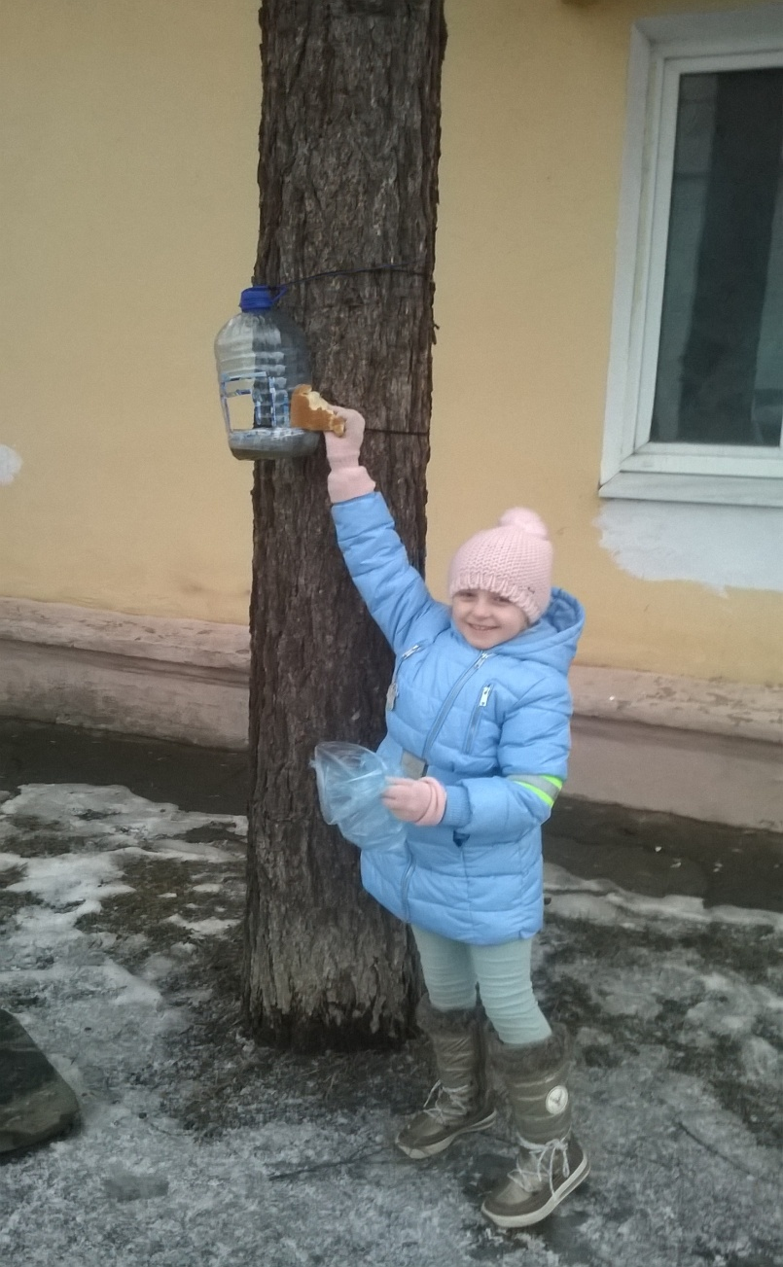



КОРМУШКИ ДЛЯ ПТИЦ

Slide 30








«ПОМОГИТЕ
ПТИЦАМ!»

